Slide 1
Festival matematike Varaždinske županije petak, 21. travnja 2017. godine
Velika smotra matematičkog znanja, vještina, stvaralaštva, kreativnosti i inovativnosti

Slide 2
Organizatori: Varaždinska županija i Centar izvrsnosti iz matematike Varaždinske županije
Miroslav Huđek, pročelnik Upravnog odjela za prosvjetu, kulturu i sport
Sanja Herceg, zamjenica pročelnika
Robert Kelemen, informatički savjetnik
Milan Žunar, ravnatelj Strojarske i prometne škole
Branko Topić, voditelj CI iz matematike
Snežana Huđek, voditeljica ŽSV-a učitelja matematike
Katica Kalajdžija, učiteljica matematike u mirovini
Snežana Huđek, CI
Branko Topić, CI
Katica Kalajdžija, učiteljica matematike u mirovini
Nevio Cifrek, CI,voditelj ŽSV-a učitelja matematike
Ružica Martinec, CI
Nina Prašnjak, CI
Tatjana Plantak, CI
Miroslav Smuđ, voditelj ŽSV-a nastavnika matematike
Marina Kopjar, I. OŠ
Anica Vragović, III. OŠ
Organizacijski odbor
Provedbeno povjerenstvo

Slide 3
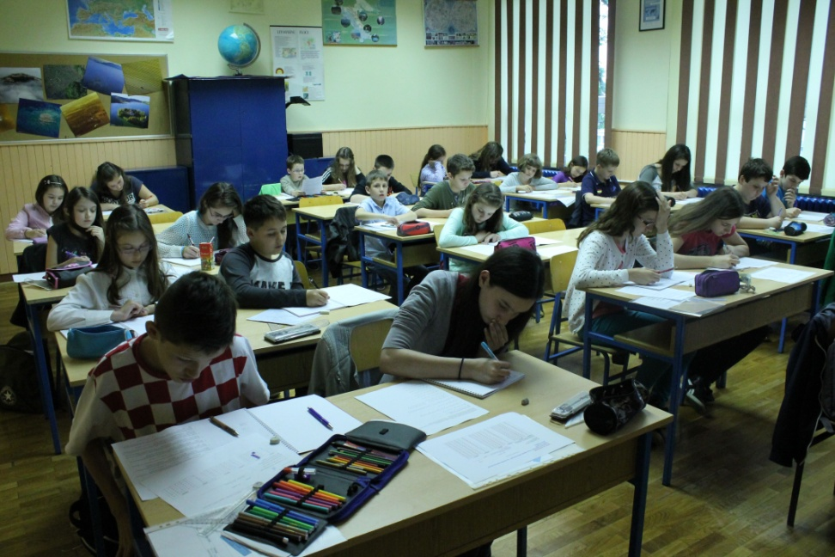
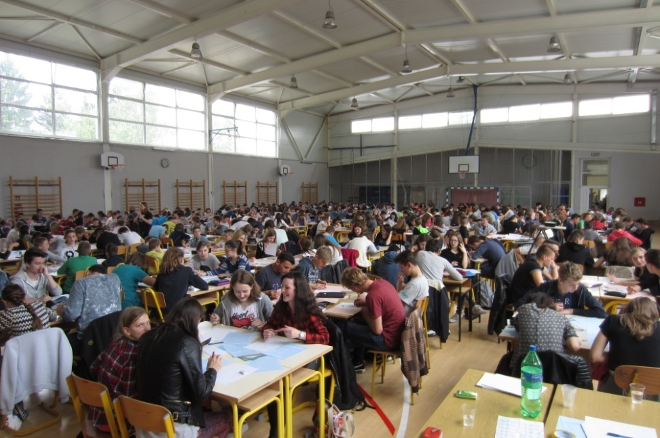
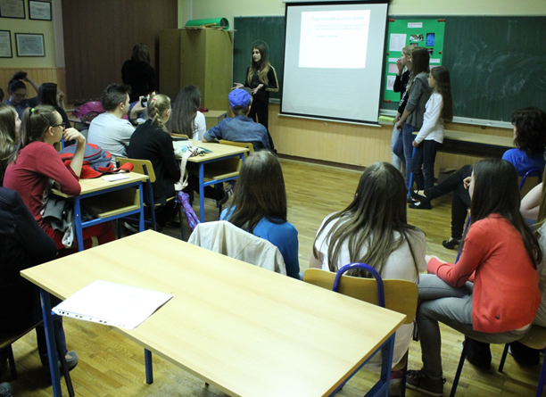
Središnja događanja
POJEDINAČNO NATJECANJE
PREZENTACIJE
EKIPNO NATJECANJE

Slide 4
EKIPNO NATJECANJE - kategorije
ANĐELI (učenici 1. i 2. razreda) – 21 ekipa
ŠPANCIRERI (učenici 3. i 4. razreda) – 46 ekipa
HUSARI (učenici 5. i 6. razreda) – 60 ekipa
PURGARI (učenici 7. i 8. razreda) – 39 ekipa
RIHTERI (učenici od 1. do 4. razreda) SŠ – 44 ekipa ukupno 209 ekipa
836 učenika
POJEDINAČNO NATJECANJE - kategorije
3. razred, 38 učenika
4. razred, 30 učenika
5. razred, 86 učenika
6. razred, 56 učenika
7. razred, 49 učenika
8. razred, 30 učenika
srednja škola, 20 učenika
ukupno 309 učenika

Slide 5
PREDAVANJA ZA MENTORE
Željko Bošnjak: CRTICE IZ POVIJESTI MATEMATIKE
Aleksandra Oreški i Rosana Štrocinger: OLOSLOVLJE
Jelena Portner Pavičević: DAROVITI UČENICI
Draženka Magić i Mirjana Vugrinec: EUROMATH 2016.

Slide 6
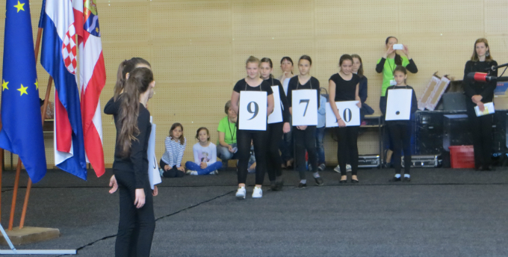
PREZENTACIJE
Ove godine su prijavljene 5 prezentacija učenika osnovne škole i 8 prezentacija učenika srednje škole.

Slide 7
Naziv prezentacije | Autori | Razred | Mentor | Škola
Jabuka i matematika | Vanda Vitez Mislav Gotić | 3. | Biserka Bešenić | OŠ A. i I. Kukuljevića Varaždinske Toplice
Kutovi i vrste kutova | Hana Topličanec Lina Kukec | 5. | Draženka Magić | OŠ Trnovec
Kutovi oko nas | Hana Topličanec | 5. | Draženka Magić | OŠ Trnovec
Osna simetrija i osnosimetrični likovi | Stela Cmrečnjak | 5. | Snežana Huđek | I. OŠ Varaždin
Broj pi | Julija Tomiša Lorena Vugrinec | 7. | Draženka Magić | OŠ Trnovec

Slide 8
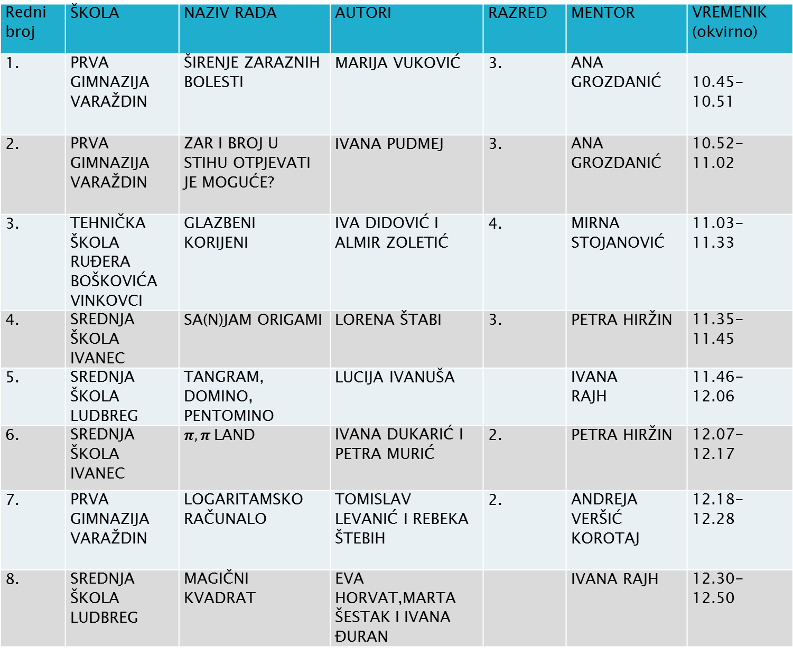
Redni broj | ŠKOLA | NAZIV RADA | AUTORI | RAZRED | MENTOR | VREMENIK (okvirno)
1. | PRVA GIMNAZIJA VARAŽDIN | ŠIRENJE ZARAZNIH BOLESTI | MARIJA VUKOVIĆ | 3. | ANA GROZDANIĆ | 10.45-10.51
2. | PRVA GIMNAZIJA VARAŽDIN | ZAR I BROJ U STIHU OTPJEVATI JE MOGUĆE? | IVANA PUDMEJ | 3. | ANA GROZDANIĆ | 10.52-11.02
3. | TEHNIČKA ŠKOLA RUĐERA BOŠKOVIĆA VINKOVCI | GLAZBENI KORIJENI | IVA DIDOVIĆ I ALMIR ZOLETIĆ | 4. | MIRNA STOJANOVIĆ | 11.03-11.33
4. | SREDNJA ŠKOLA IVANEC | SA(N)JAM ORIGAMI | LORENA ŠTABI | 3. | PETRA HIRŽIN | 11.35-11.45
5. | SREDNJA ŠKOLA LUDBREG | TANGRAM, DOMINO, PENTOMINO | LUCIJA IVANUŠA |  | IVANA RAJH | 11.46-12.06
6. | SREDNJA ŠKOLA IVANEC | $π, π$LAND | IVANA DUKARIĆ I PETRA MURIĆ | 2. | PETRA HIRŽIN | 12.07-12.17
7. | PRVA GIMNAZIJA VARAŽDIN | LOGARITAMSKO RAČUNALO | TOMISLAV LEVANIĆ I REBEKA ŠTEBIH | 2. | ANDREJA VERŠIĆ KOROTAJ | 12.18-12.28
8. | SREDNJA ŠKOLA LUDBREG | MAGIČNI KVADRAT | EVA HORVAT,MARTA ŠESTAK I IVANA ĐURAN |  | IVANA RAJH | 12.30-12.50

Slide 9
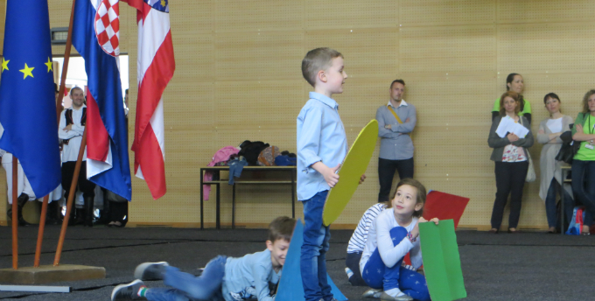
KREATIVNE RADIONICE
Organizator je pripremio šest radionica za učenike osnovne škole.

Slide 10
Naziv kreativne radionice | Voditeljice i voditelji
Slagalice - za učenike razredne nastave | Ružica Martinec, VI. OŠ Ružica Trogrlić, VI. OŠ
Matematičke igre - za učenike razredne nastave | Snježana Pejnović, CI za komunikacije Melita Jeremić, CI za komunikacije
Zagonetno drvo - za učenike razredne nastave | Matija Bobek
Origami - za učenike razredne nastave | Verica Šilec, I. OŠ
Brojevne križaljke - za učenike 5., 6. i 8. razreda | Nina Prašnjak, VI. OŠ Martina Knežić, IV. OŠ Marina Kopjar, I. OŠ
Zabavna matematika - za učenike 5., 6., 7. i 8. razreda | Anica Vragović, III. OŠ Nevenka Bareta, OŠ Var. Toplice

Slide 11
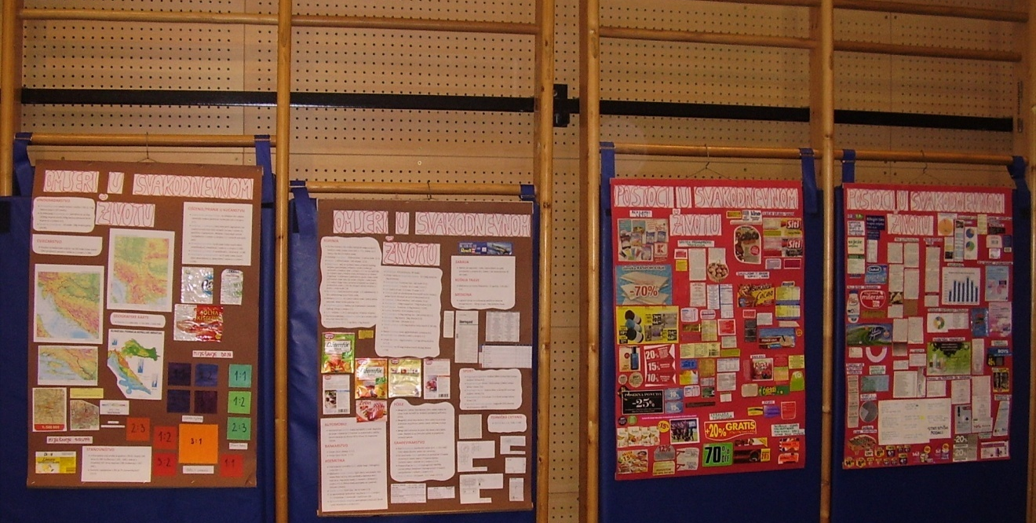
Za izložbu je prijavljeno 14 plakata
Tablica prikazuje autore

Slide 12
Naziv plakata | Autori | Razred | Mentor | Škola
Omjeri u svakodnevnom životu | Učenici 7.razreda | 7. | Mirjana Vugrinec | OŠ Trnovec,
Preslikavanja ravnine | Andrian Vršić | 8. | Ivana Golenja Šmitlrher | OŠ Martijanec
Postoci u svakodnevnom životu | Učenici 7.razreda | 7. | Mirjana Vugrinec | OŠ Trnovec
Uređeni par | Ella Meštrić | 7. | Marina Žganec-Lipić | OŠ Novi Marof
Osna simetrija, centralna simetrija | Iva Vukalović | 8. | Marina Žganec-Lipić | OŠ Novi Marof
Trokut i vrste trokuta | Ivan Gašparuš i Leon Pofuk | 5. | Marija Dijačić | OŠ Breznički Hum
Trokut i vrste trokuta | Ariana Kožić i Elizabeta Šargač | 5. | Marija Dijačić | OŠ Breznički Hum
Trokut i vrste trokuta | Lana Tukač i Melani Brckan | 5. | Marija Dijačić | OŠ Breznički Hum
Pitagorin poučak | Romina Kožić i Tea Kranjec | 8. | Marija Dijačić | OŠ Breznički HUM
Brojevi u stripu | Ana Torjanac | 5. | Draženka Magić | OŠ Trnovec
Pitagorino stablo | Nika Cerovčec, Paula Režek i Tea Radić | 8. | Ivana Sukačić | III. OŠ Varaždin
Pitagorino stablo | Mihael Pakrac | 8. | Mateja Sabolčec | VII. OŠ Varaždin
Broj pi | Anamari Skupnjak i Margareta Obadić | 7. | Draženka Magić | OŠ Trnovec
Tales | Sara Kovačić i Karla Hrman | 7. | Draženka Magić | OŠ Trnovec

Slide 13
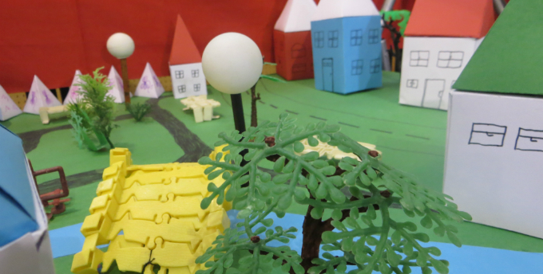
Za izložbu je prijavljena maketa, 5 modela i 3 knjige
Posebno mjesto zauzima maketa Starog grada Varaždina izrađena u omjeru 1 : 150.

Slide 14
 | Autori | Razred | Mentor | Škola
Dijagonale mnogokuta | Leona Majcen Karlo Horvat Vid Pongrac | 7. | Mirjana Vugrinec | OŠ Trnovec
Talesov poučak | Maja Benić | 7. | Jelena Ribić | OŠ Sračinec
Mnogokuti | Lucija Mišak Anja Fadiga | 7. | Ivana Sukačić | III. OŠ Varaždin
Model | Karlo Grošinić | 8. | Marija Dijačić | OŠ Breznički Hum
Model | Vilko Kuzmić | 8. | Marija Dijačić | OŠ Breznički Hum
Naziv makete | Autori | Razred | Mentor | Škola
Stari grad Varaždin (M 1:150) | Ana Straga | 3. razred SŠ | Naziv modela | Prva gimnazija Varaždin
Naziv slikovnice/bojanke, knjige | Autori | Razred | Mentor | Škola
Pravokutni koordinatni sustav u ravnini | Grupa učenika | 7. | Mirjana Vugrinec | OŠ Trnovec
Zbirka zadataka učenika 5., 6. i 7. razreda | Grupa učenika | 7. | Mirjana Vugrinec | OŠ Trnovec
Osna simetrija na zastavama Zapadne Europe | Josip Kosec | 5. | Draženka Magić | OŠ Trnovec

Slide 15
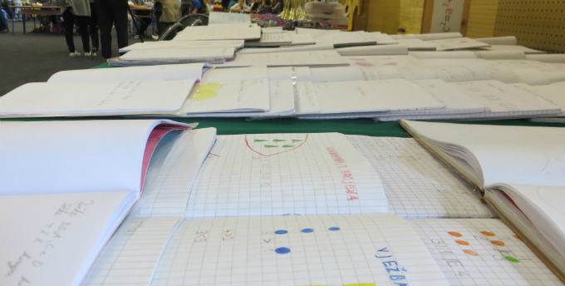
Prijavljeno je 35 bilježnica
Svoje bilježnice će predstaviti učenici nižih i viših razreda iz sedam osnovnih škola.

Slide 16
Škola | Učenik | Razred
OŠ Novi Marof | Marta Smoljanec Eva Benjak, Laura Bukovčan | 7. 8.
OŠ Breznički Hum | Katarina Knežević Karla Brlečić | 7. 8.
OŠ Sračinec | Anja Cafuk, Tena Kovaček | 7.
III. OŠ Varaždin | Teofil Petrić, Ema Lacković, Ana Marija Dreven Jana Kocijan Una Beli Nika Milanović, Lana Moharić Anja Dolovski, Ena Šegović, Tea Težak Vita Hutinski, Petra Čurila | 1. 2. 3 4. 5. 7.
OŠ Martijanec | Ines Posavec, Luka Crnković, Ema Pavlaković, Iris Zadravec, Vinka Petek, Martina Vrabec, Anica Tarandek, Luna Vidović, Sabina Crkvenčić, Matea Vrabec, Dora Bedeković, Lorena Kolarić, Patricia Balaić
OŠ Trnovec | Antonio Bakač | 7.
OŠ Sveti Ilija | Mihael Šinko | 6.

Slide 17
RADIONICE CENTRA IZVRSNOSTI iz kemije, fizike i informatike
Kemija - radionica za učenike razredne nastave
Kemija - radionica za učenike predmetne nastave i učenike srednje škole
Fizika – radionica za učenike predmetne nastave i srednje škole
Informatika – radionica za učenike 8. razreda

Slide 18
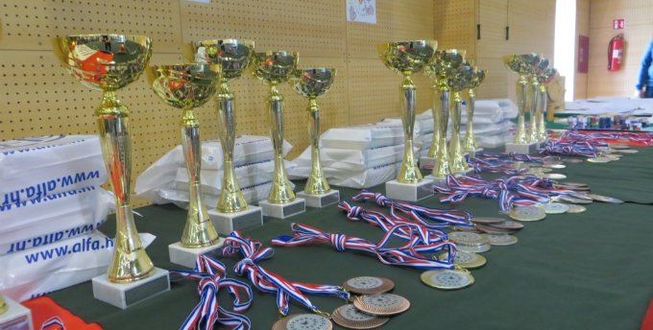
Pehari, medalje, nagrade
Pehare dobivaju tri najuspješnije ekipe u svim kategorijama, a članovi ekipa dobivaju odgovarajuće medalje.
Prva tri najuspješnija učenika u pojedinačnom natjecanju za svaki razred osnovne škole dobivaju medalje.
U pojedinačnom natjecanju srednjih škola dodjeljuje se samo prva nagrada-medalja.
Posebno povjerenstvo će odabrati najljepšu bilježnicu, plakat, model, maketu i slikovnicu.
Nagradu i diplomu dobivaju učenici za najbolje prezentacije na svim razinama (razredna nastava, predmetna nastava i srednja škola)
Nagrade dobivaju i mentori nagrađenih učenika.

Slide 19
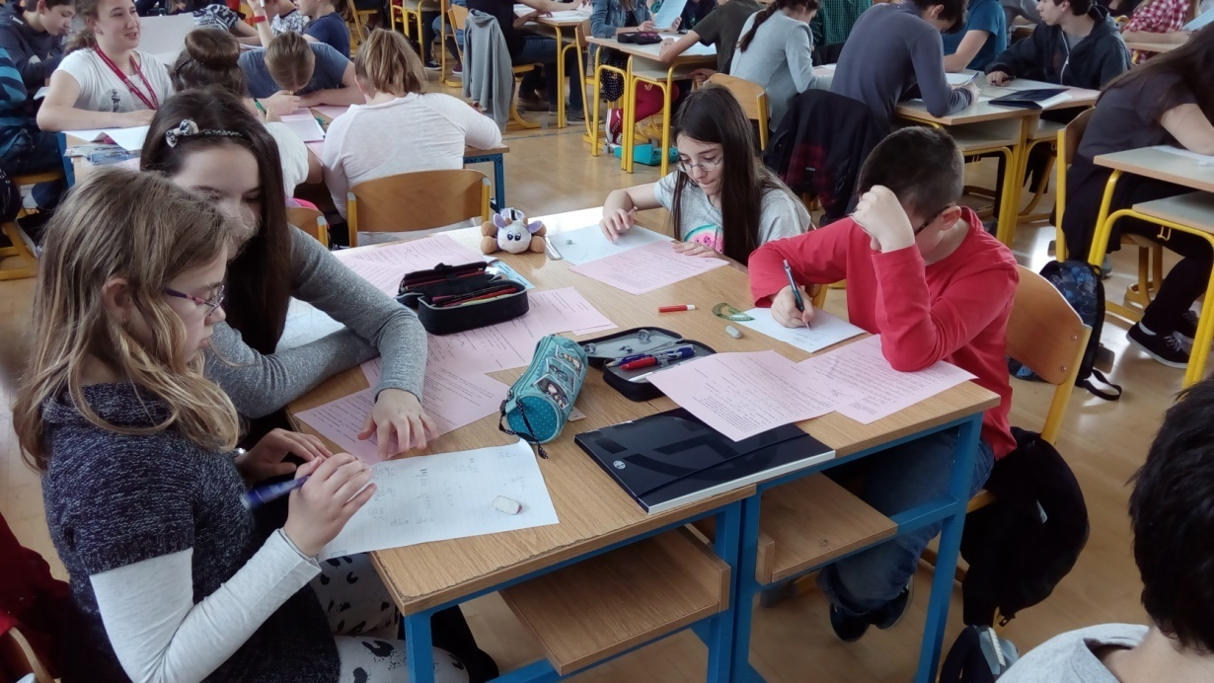
ZADACI
Povjerenstvo za pripremu zadataka je od 500 zadataka odabralo 340 koji se nalaze na listama za ekipno i pojedinačno natjecanje za osnovnu školu.
Zadaci su uglavnom vezani uz temu VARAŽDINSKA ŽUPANIJA JUČER, DANAS ,SUTRA.

Slide 20
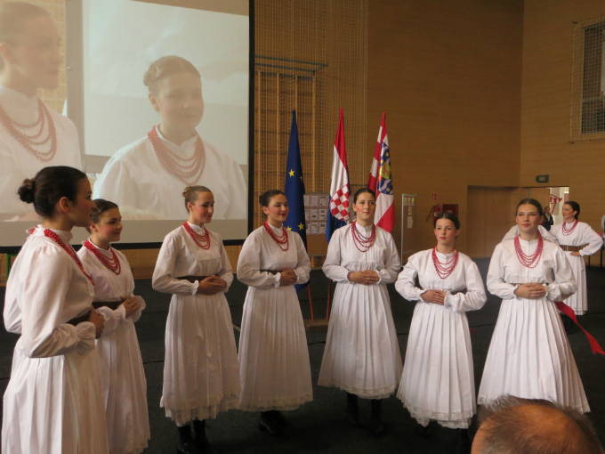
ZA KRAJ
Učenici, mentori i gosti će prisustvovati prigodnom programu.
Svaki učenik ima svoje određeno mjesto gdje ga čeka mali poklon izdavačke kuće ALFA.
Organizator je za učenike pripremio klipiće, energetske pločice, pizze i sok.
Za mentore će ručak pripremiti učenici Gospodarske škole uz pomoć svojih mentora.
Sve pojedinosti o aktivnostima Festivala matematike možete naći u vremeniku Festivala matematike Varaždinske županije, putem info-pulta.
Naši volonteri i organizatori će vam ljubazno u svakom trenutku rado pomoći.

Slide 21
U ime svih sudionika zahvaljujemo svima koji su na bilo koji način doprinijeli organizaciji i realizaciji ovog projekta, a posebno Varaždinskoj županiji i Centru izvrsnosti iz matematike
Svima želimo ugodan boravak u prostorima Gospodarske škole, Druge gimnazije i Strukovne škole, a učenicima, mentorima i organizatorima želimo uspješan rad.

